Slide 1

ỦY BAN NHÂN DÂN QUẬN LONG BIÊN
TRƯỜNG TIỂU HỌC ÁI MỘ B
MÔN: TOÁN
LỚP 2
Bài 7: Phép cộng qua 10 trong phạm vi 20 (Tiết 1)

Slide 3


9 + 5 = ?

Slide 4



Cách 1: Đếm tiếp
10
11
12
13
14
9
9 + 5 = 14

Slide 6
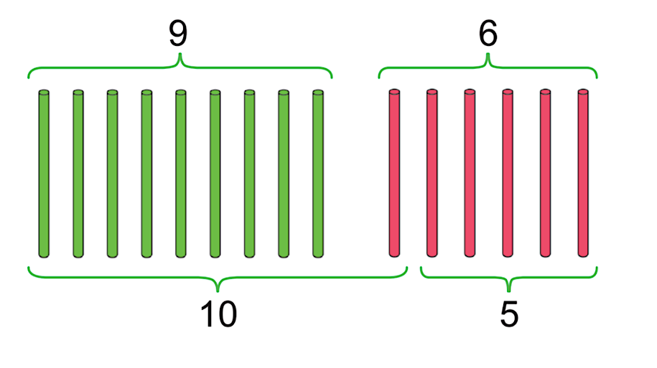
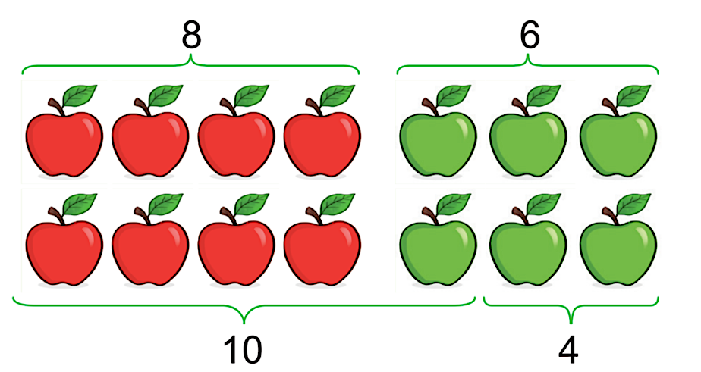
1
Tính
Tách: 6 = 1 + 5
9 + =
10 + =
9 + 6 =
a)
10
?
?
1
?
?
15
5
?
15
4
Tách: 6 = 2 + 4
8 + =
10 + =
8 + 6 =
?
b)
10
2
?
?
14
4
?
?
14
?

Slide 7
2
a) Tính 9 + 2
9 + 2 =
11
11
?
Đếm tiếp: 9 , 10,
b) Tính:
9 + 3
9 + 7
6
Tách: 7 = 1 + 4
9 + =
10 + =
9 + 7 =
Tách: 3 = 1 + 2
9 + =
10 + =
9 + 3 =
?
10
1
?
10
?
?
?
1
16
6
?
?
?
?
12
2
16
?
?
12
8 + 3 =
8 + 5 =
9 + 4 =
c)
11
13
13

